Slide 1

Zagovor maturitetne seminarske naloge Aplikacije in informacijski sistemi: Izdelava podatkovne baze za majhen obrat
Predmet: Računalništvo
Avtor: Tomaž Gril Razred: T4c
Mentor: dr. Albert Zorko
Datum: April 2022

Slide 2
Načrtovanje podatkovne baze
Določitev entitet glede na zahtev podatkovne baze
Zaposleni, Kupec, Zaposlitev, Skladišče, Naročilo, Delovna_mesta, Obdelava_profilov, Artikli, Ojačitev, Monter, Steklitev in Okovje
Določitev primarnih ključev entitet
Zaposleni (ID_zaposlenega*) | Kupec (ID_kupca*) | Zaposlitev(ID_zaposlitve*)
Obdelava_profilov (ID_profila*) | Artikli(ID_proizvoda*) | Skladišče (ID_artikla*)
Naročilo (ID_naročila*) | Delovna_mesta(ID_mesta*) | Ojačitev (ID_železa*)
Monter(ID_skupine*) | Steklitev (ID_steklo*) | Okovje(ID_kompleta*)

Slide 3
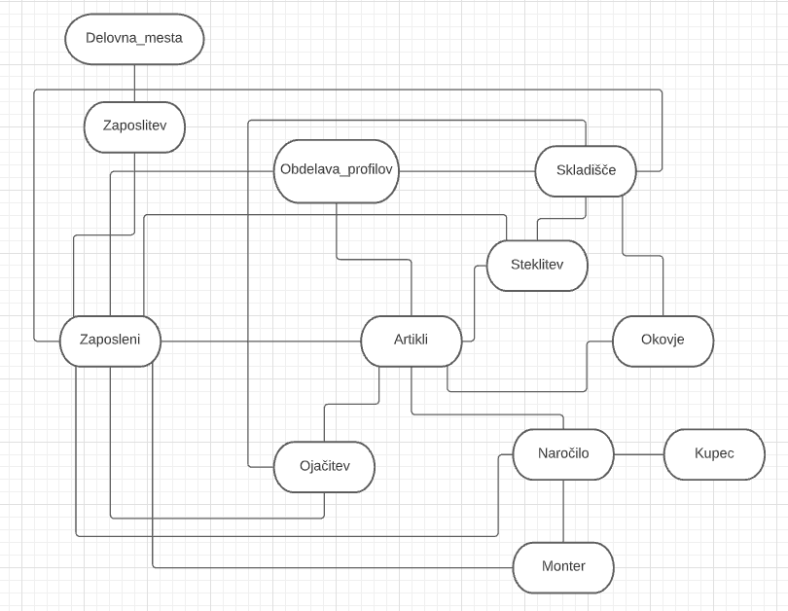
Začetna skica entitetnega modela

Slide 4
4. Opredelitev atributov (le odsek)
Izdelava relacijske sheme
Zaposleni (ID_zaposlenega*, Ime, Priimek, Starost, EMAIL, Tel_stevilka, ID_zaposlitev)
Zaposlitev(ID_zaposlitev*, Naziv_zaposlitve, ID_delovnega_mesta)
Delovno_mesto(ID_delovnega_mesta*, Ime_mesta, Stroj)
Kupec (ID_kupca*, Podjetje, Ime, Priimek, EMAIL, Tel_stevilka, Naslov, Posta, Postna_st, Država)
Zaposleni (ID_zaposlenega: A(5), Ime: A(15), Priimek: A(20), Starost: N, EMAIL: A(35), Tel_stevilka: A(12) , ID_zaposlitev: A(5) →Zaposlitev))
Zaposlitev (ID_zaposlitev: A(5), Naziv_zaposlitve: A(25), ID_delovnega_mesta: A(5) → Delovno_mesto)
Delovno_mesto (ID_delovnega_mesta: A(5), Ime_mesta: A(30), Stroj A(30))
Kupec (ID_kupca: A(6), Podjetje: A(35), Ime: A(15), Priimek: A(20), EMAIL: A(35), Tel_stevilka: A(12), Naslov: A(25), Posta: A(20), Postna_st: A(10), Država: A(15))

Slide 5
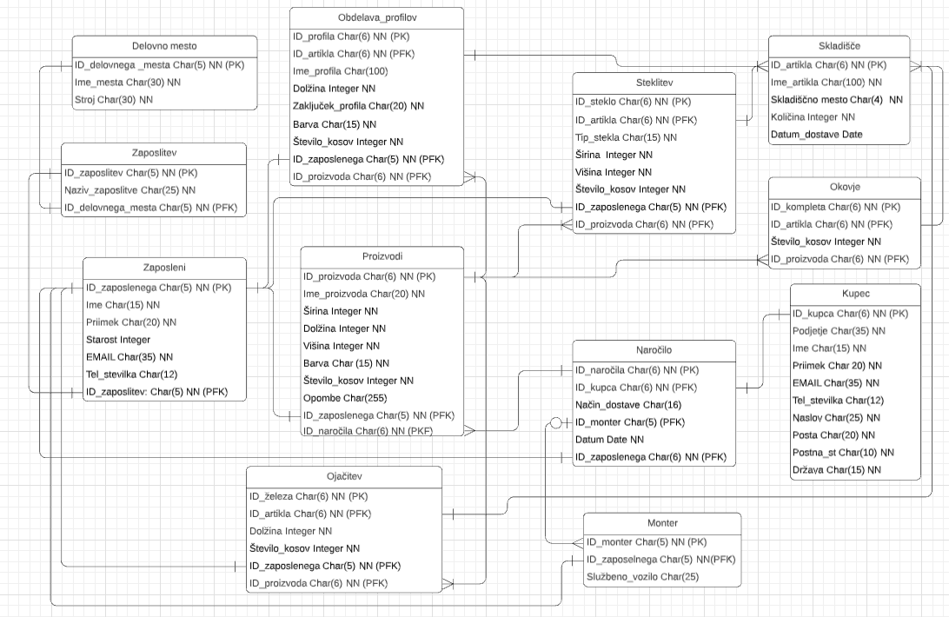
6. Izdelava diagrama

Slide 6
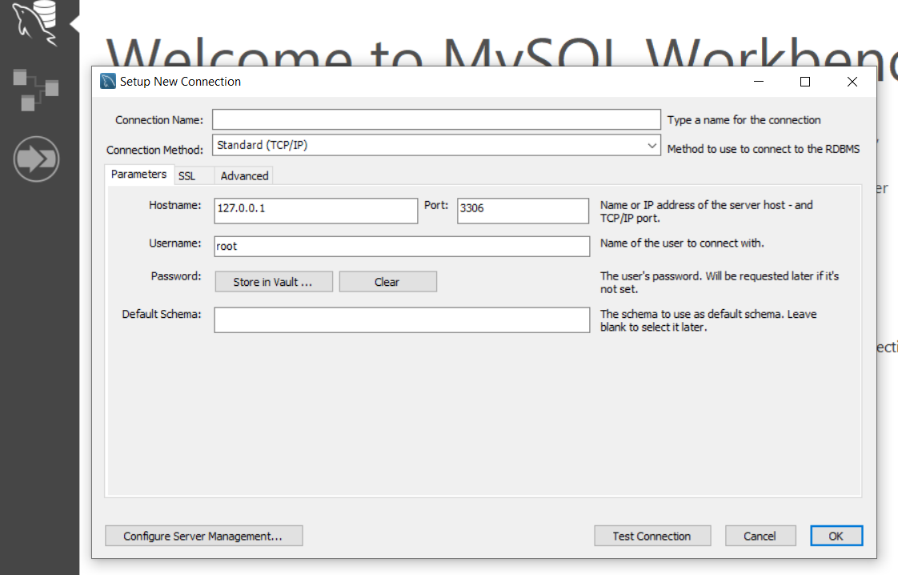
Izdelava podatkovne baze v MySQL-lu
Vzpostavitev povezave do lokalne podatkovne baze

Slide 7
Izdelava sheme in primer izdelave ene tabele
CREATE SCHEMA Okna;
create table IF NOT EXISTS Zaposleni(
ID_zaposlenega Char(5) not null,
Ime Char(15) not null,
Priimek Char(20) not null,
Starost Integer,
EMAIL Char(25) not null,
Tel_stevilka Char(12),
Zaposlitev Char(15) not null,
Primary Key (ID_zaposlenega)
);

Slide 8
Vnos testnih podatkov v tabele
INSERT INTO obdelava_profilov (ID_profila, ID_artikla, Ime_profila, Dolžina, Zaključek_profila, Barva, Število_kosov, ID_zaposlenega, ID_proizvoda)
VALUES('000001', '000002', 'Okvir', 1050, '/', 'Bela',2, '00005', '000001‘ ),
INSERT INTO steklitev
(ID_steklo, ID_artikla, Tip_stekla, Širina, Višina,Število_kosov, ID_zaposlenega, ID_proizvoda)
VALUES('000001', '000004', 'Dvoslojno', 1000, 1300 ,1,'00003', '000001' );

Slide 9
Izdelava aplikacije
Povezava z bazo podatkov in prijava v aplikacijo
Metode za izvrševanje SQL operacij
Metode za pridobivanje informacij o sestavi tabele v PB
Zasnova aplikacije in oblikovanje
Dogodki in akcijski poslušalci (priprava SQL ukazov
Metode za risanje obrazca in tabel
Posebnost pri paneli za kreiranje novih tabel

Slide 10
Hvala za vašo pozornost

